Slide 1

Medizinische
Versorgung auf dem Land –
Herausforderungen und Lösungen
Rolle der Krankenhäuser bei der ärztlichen Versorgung im ländlichen Raum und Notwendigkeit einer sektorenübergreifenden regionalen Versorgungsplanung
Schule der Dorf- und Landentwicklung Abtei Plankstetten
Berching
26.11.2025
Dr. Klaus Schulenburg – Bayerischer Landkreistag
Abteilung V: Soziales, Gesundheit und Krankenhauswesen

Slide 2

Quelle: Landkreis Berchtesgadener Land, 10 Jahre GesReg+
/21

Slide 3
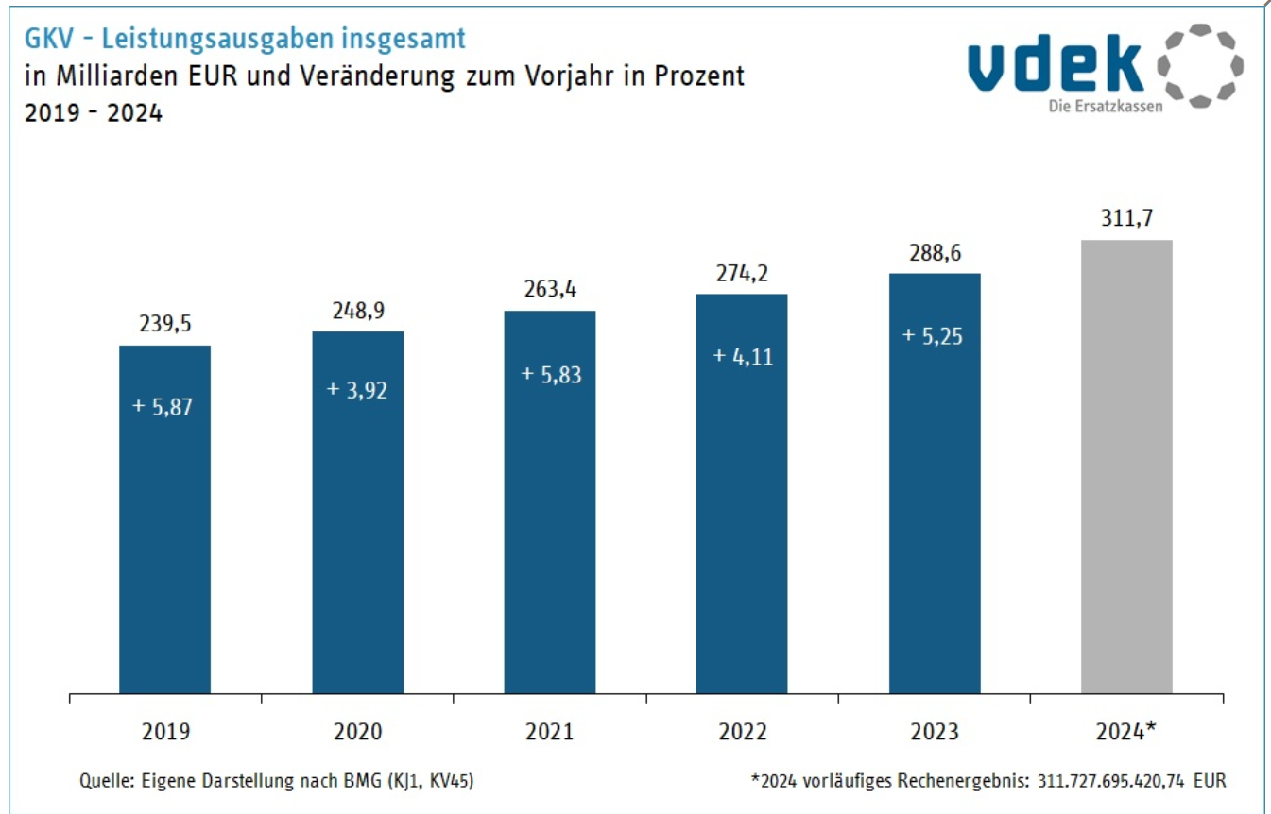
Quelle: https://www.vdek.com/presse/daten/d_versorgung_leistungsausgaben.html, 15.06.2025
/21

Slide 4
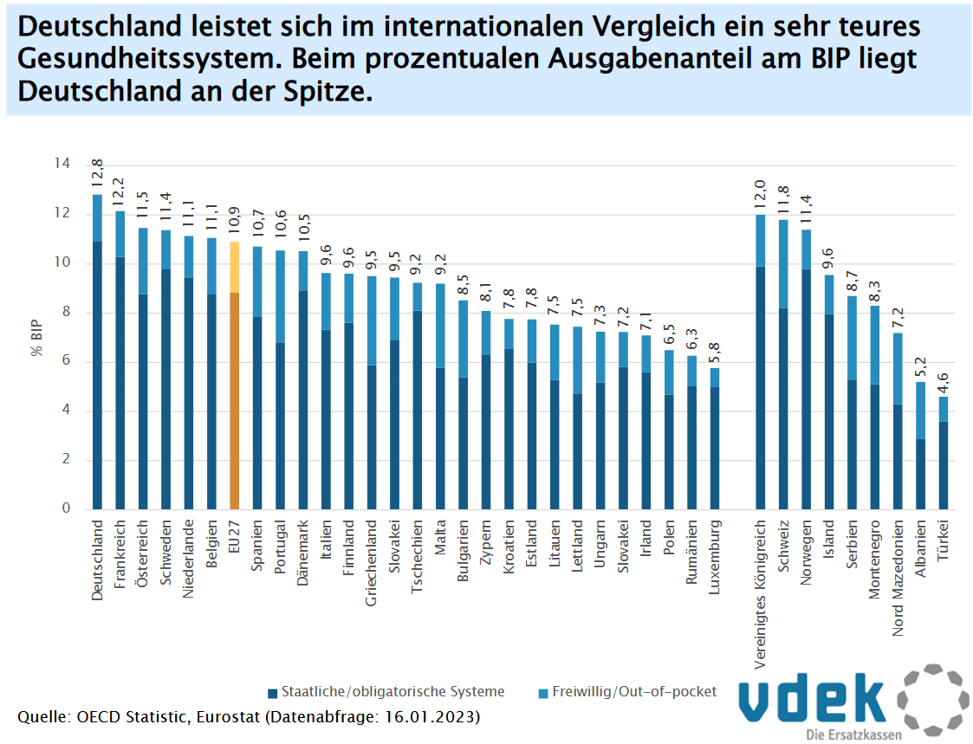
Quelle: https://www.vdek.com/content/dam/vdeksite/vdek/fokus/07_Faktenblatt_Stationaere_Versorgung.pdf, 24.11.2025
/21

Slide 5
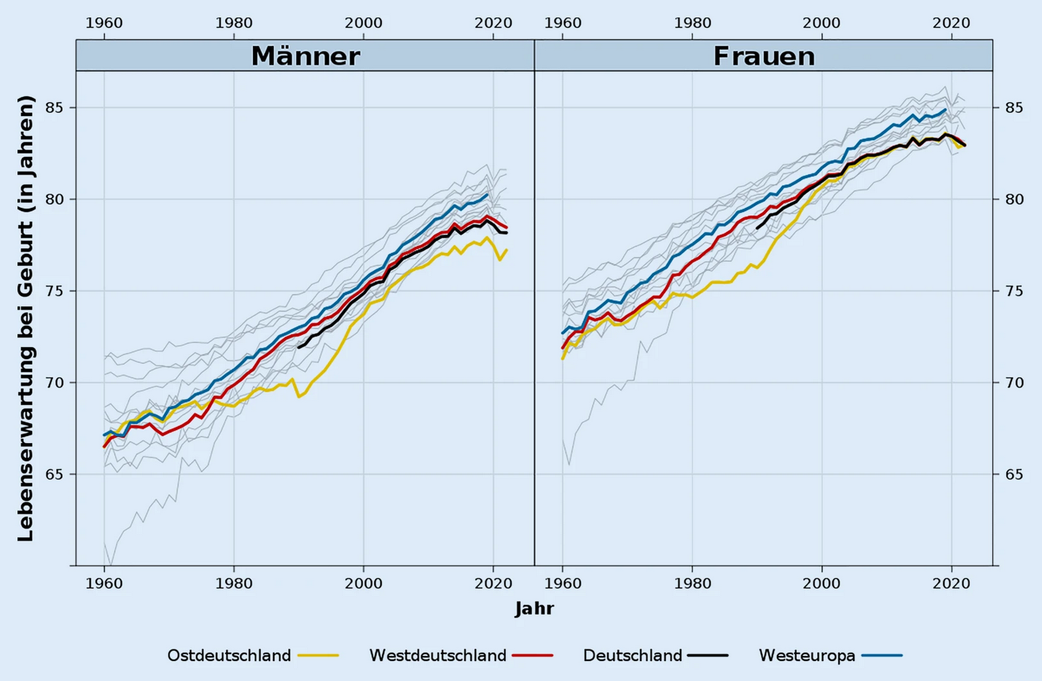
Sterblichkeit in Deutschland im internationalen Vergleich
Quelle: Deutsches Gesundheitsblatt, Jg. 67, S. 493 ff., https://link.springer.com/article/10.1007/s00103-024-03867-9#Fig1 (24.11.2025)
/21

Slide 6
„Alle“ reden von Kosten/-steigerungen im Gesundheitssystem (-> § 71 SGB V: Beitragssatzstabilität der GKV!),
aber nur wenige davon, wo wir mittelfristig demografisch „landen“ werden,
wenn wir die unaufhörlichen Steigerungen der Krankheitslast in der Gesellschaft nicht in den Griff bekommen!
Prävention & Gesundheitsförderung
/21

Slide 7
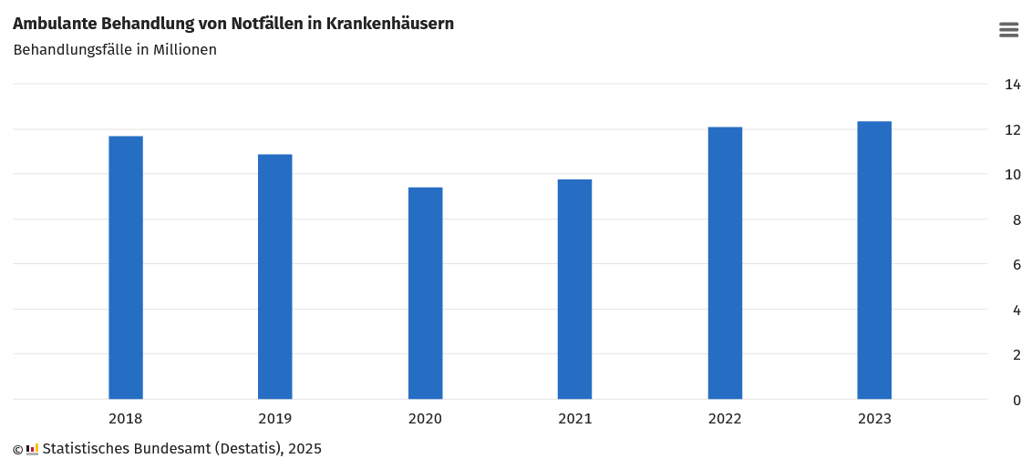
Die Folge von überlasteten Praxen und mangelnder Gesundheits(system)kompetenz:
/21

Slide 8
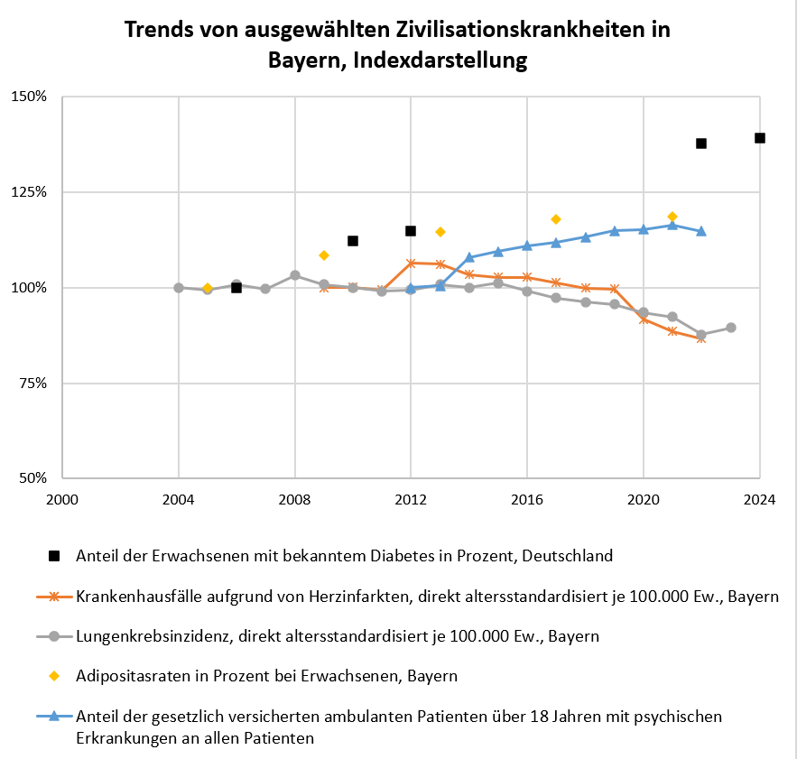
Datenquellen: LfStat, Bayerisches Krebsregister, RKI; Datenzusammenstellung: LGL
/21

Slide 9

Health Literacy = Gesundheitskompetenz
Quelle: Nationaler Aktionsplan Gesundheitskompetenz: https://www.nap-gesundheitskompetenz.de/
/21

Slide 10
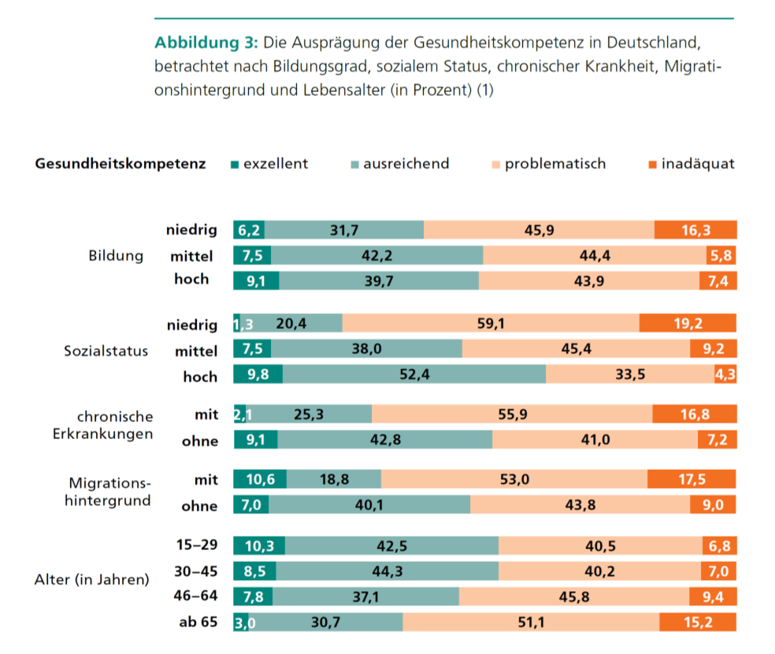
Quelle: Nationaler Aktionsplan Gesundheitskompetenz: https://www.nap-gesundheitskompetenz.de/
/21

Slide 11
Bedeutung der Gesundheitskompetenz
Quelle: Nationaler Aktionsplan Gesundheitskompetenz: https://www.nap-gesundheitskompetenz.de/
/21

Slide 12
Leistungsspektrum der klassischen Grund- und Regelversorger wird laufend schmaler
Ambulantisierung
Grund- und Regelversorgung
Spezialisierung
Folge: GRV versuchen sich in (erlösträchtigen) Leistungen, die dort eigentlich nichts zu suchen haben.
ABER: ohne speziellere Leistungen bekommt man auch keine Ärzte auf‘s Land!
Krankenhausplanung in Bayern gleicht seit Jahren einer „antragsbewähr-ten Fortschreibung eines historisch gewachsenen Besitzstandsregisters“
© Bayerischer Landkreistag 2025 - Dr. Klaus Schulenburg
12
/21

Slide 13
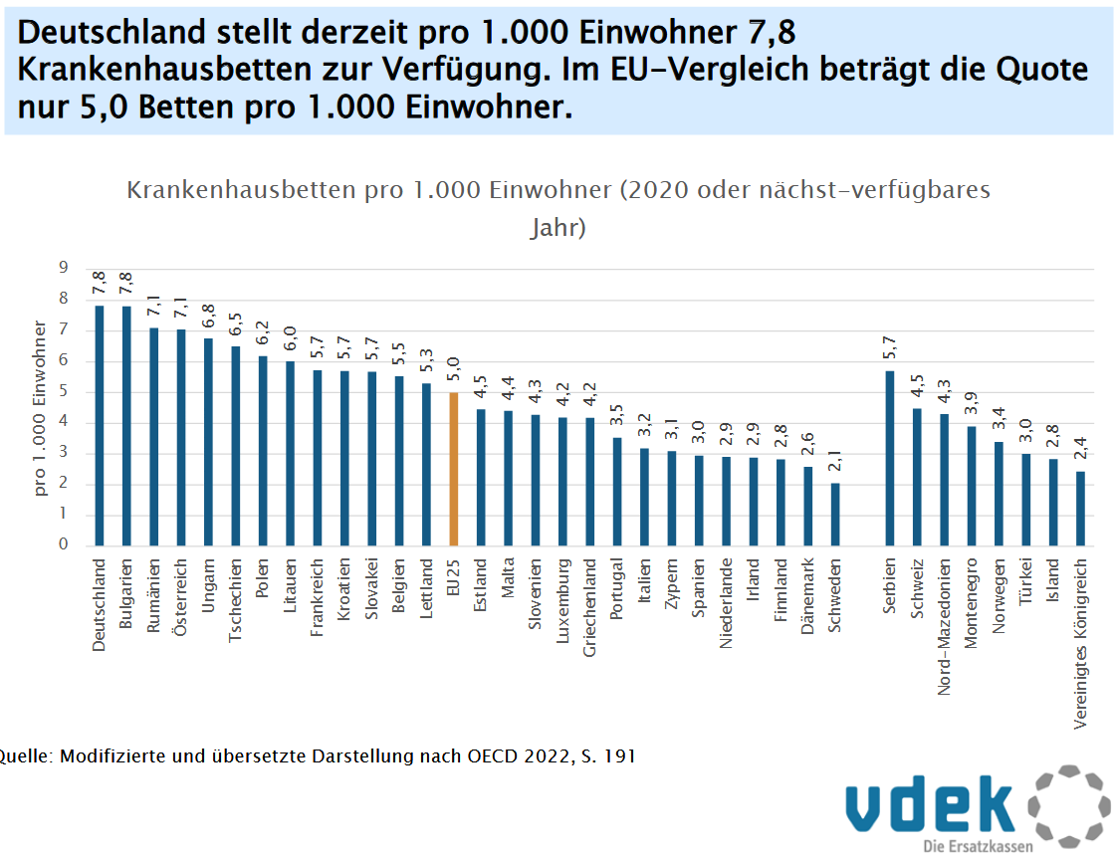
Quelle: https://www.vdek.com/content/dam/vdeksite/vdek/fokus/07_Faktenblatt_Stationaere_Versorgung.pdf, 08.07.2025
/21

Slide 14
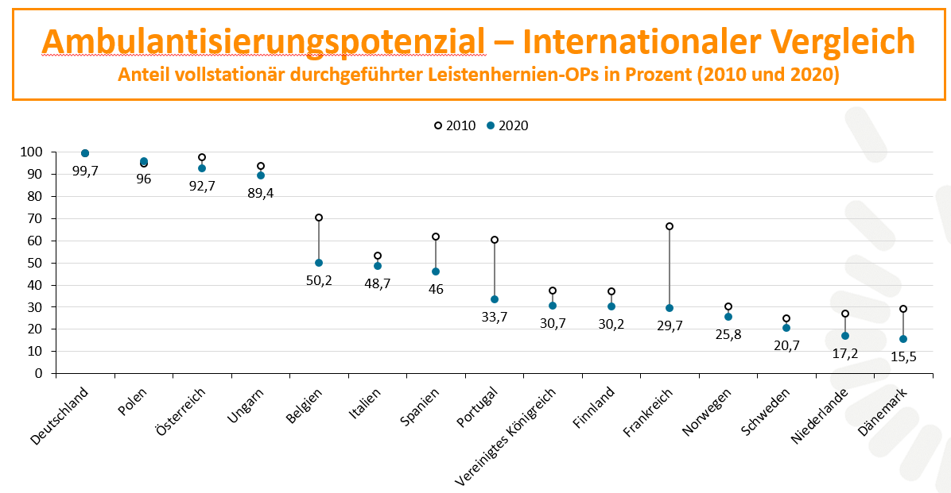
Ambulantisierungspotenzial bei Leistenbruch-Ops
-> Als Hinweis, wie lange wir in Deutschland schon falsch unterwegs sind
Quelle: G-BA nach OECD Health Statistics 2022
/21

Slide 15
Ambulantisierung hat aber Voraussetzungen, insbesondere:
ausreichende fachärztliche Struktur
vorhandene Struktur für Nachsorge
ausreichende Mobilitätskapaziten
klare Absprachen zwischen den Akteuren
/21

Slide 16
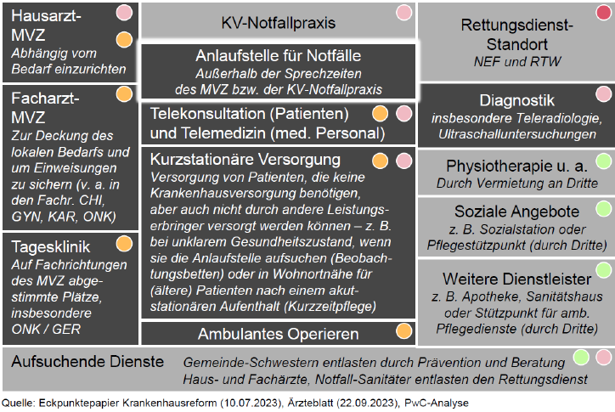
Erweitertes regionales Gesundheitszentrum („süV“)
/21

Slide 17
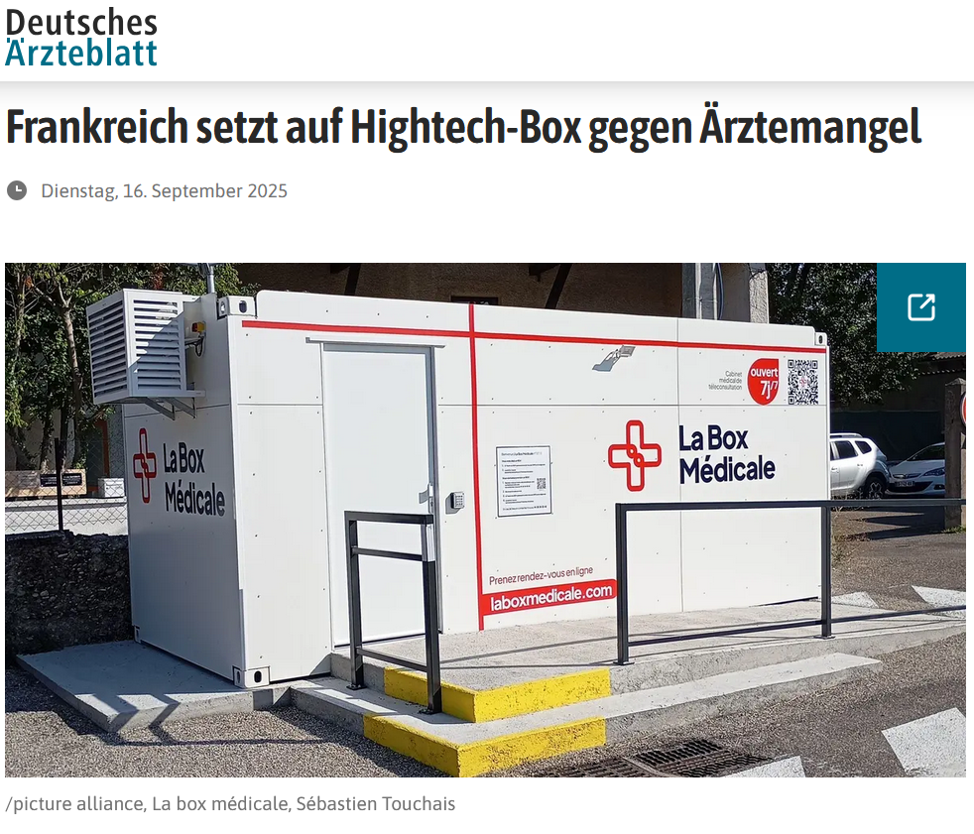
/21

Slide 18
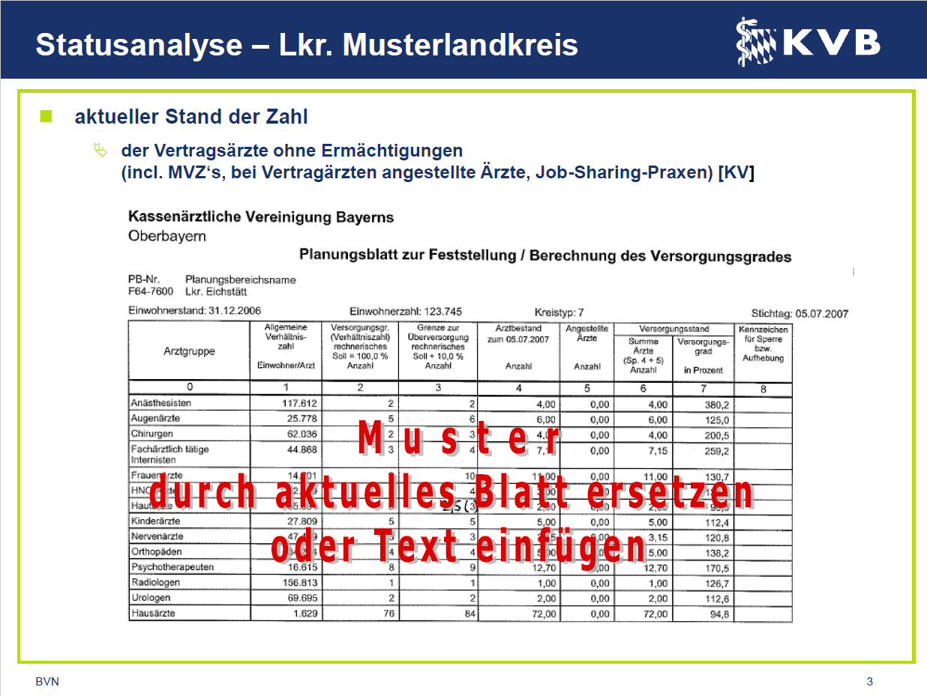
2009: Entwicklung gemeinsamer Statusanalyse amb./stat. für Landkreise durch KVB und LKrT
kaum umgesetzt (auch mangels Gesundheits-regionen+)
30.04.2025: Einrichtung eines Arbeitsausschusses „Einführung einer regionalen sektorenübergreifenden Versorgungsplanung durch das Gemeinsame Landesgremium nach § 90a SGB V in Bayern
bereits zwei Sitzungen: 14.08.2025, 25.11.2025
/21

Slide 19
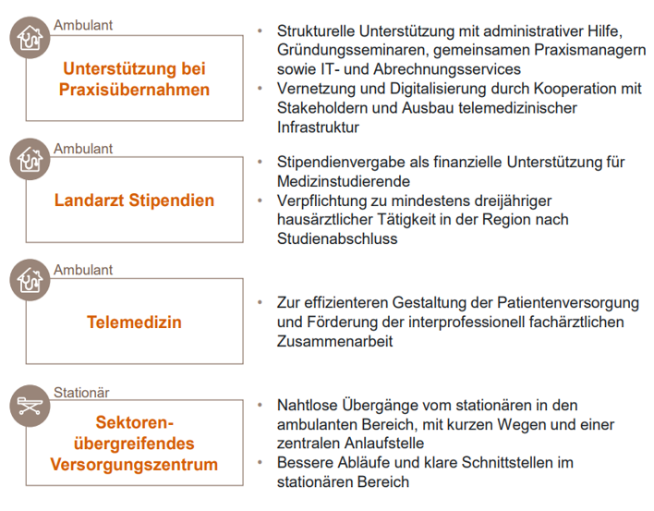

Prioritäre Maßnahmen I im Landkreis Tirschenreuth
Quelle: Vortrag BIK bei Sitzung Arbeitsausschuss des § 90a Gremiums, 25.11.2025
/21

Slide 20
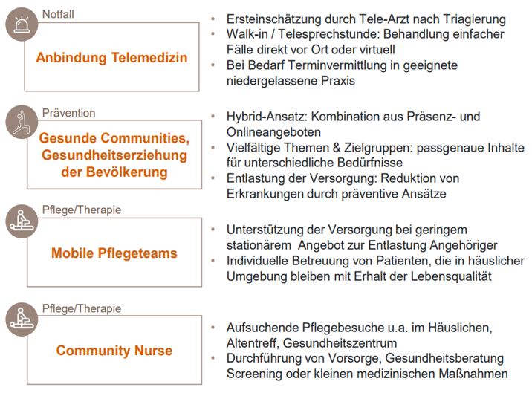
Prioritäre Maßnahmen II im Landkreis Tirschenreuth
Quelle: Vortrag BIK bei Sitzung Arbeitsausschuss des § 90a Gremiums, 25.11.2025
/21

Slide 21
Herzlichen Dank für Ihre Aufmerksamkeit
/21

